Slide 1
Пожароизвестителна система
Деница Гинчева
Втора година ИТ Кариера

Slide 2
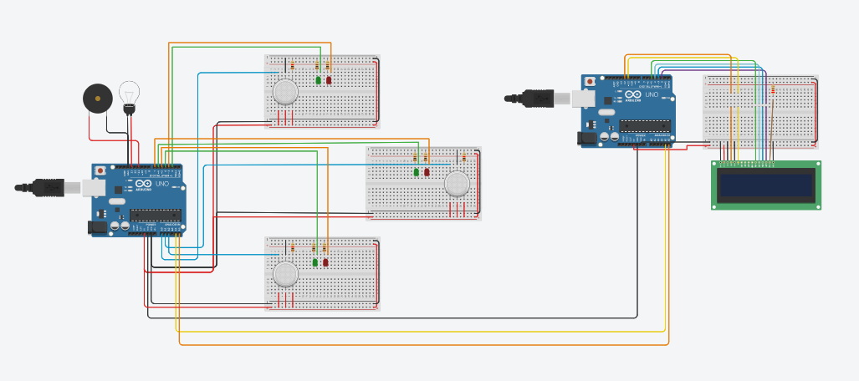

Slide 3
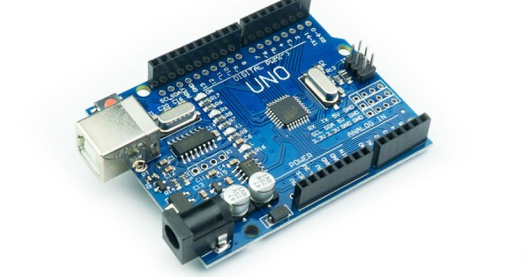
Съставни части
Arduino Uno R3
Сензори за газ
LED светлинни диоди
Лампа
Звънец
Резистори
LCD Display 16x2

Slide 4
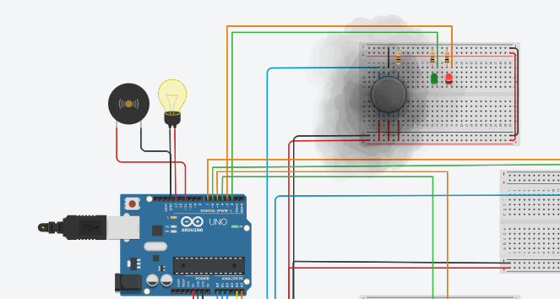
В случай на пожар…

Slide 5
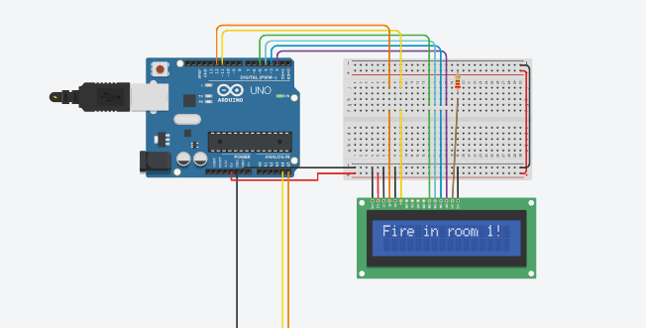
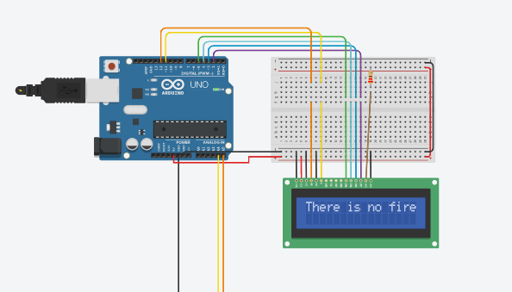
При пожар
И когато няма пожар

Slide 6
Проблеми по време на разработка на проекта
Трудности при изработката на електрическа схема
Затруднение при свързването на LCD дисплея към втория контролер
Установяване на връзката между двата Arduino Uno R3 контролера

Slide 7
Благодаря за вниманието! ☺

